Slide 1
Kasuistiky ošetřovatelství
Distanční asynchronní výuka

Slide 2
kasuistiky
Vyberte si jednu z přiložených kasuistik
Napište Váš odhad diagnózy a diferenciální diagnózy / tj. ev. Další dg. o které uvažujete/
Uvedťe základní doporučovaná vyšetření
Způsob ošetřování lokálním iprostředky
Způsob léčby celkovými prostředky
Režimová opatření a doporučení pro pacienta z vašeho hlediska

Slide 3
Kasuistika č. 1
65 letá žena
Léčena řadu let pro Diabetes II., typu na perorálních antidiabeticích
nyní vyšetřena u praktika pro bolesti v zádech a subfebrilie
Pro močový nález nasazen Biseptol
8. den od užívání biseptolu se dostavila
k praktickému lékaři pro druhý den se rozšiřující exantém na trupu a končetinách , dále udává výraznou svědivost a pocit teploty

Slide 4
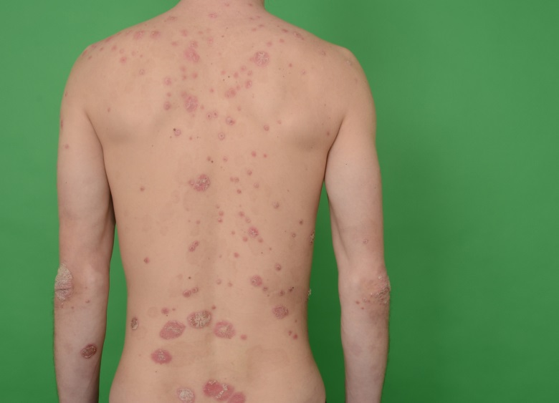
Kasuistika č. 2
28 letý muž
Dlouhodobě léčen pro tuto dermatozu
Jiná onemocnění neudává
Léčen nejprve jen lokální terepií, po té v kombinaci s jednou určitou fyzikální terapií , pro zhoršování nasazena celková imunosupresní léčba, pro nedostatečný efekt nyní zavedena léčba biologická

Slide 5
Kasuistika č. 3
Muž 45 let
S touto chronickou dermatózou sledován již 15 let
Střídají se období exacerbací a remisí
Pozoruje sezonní závislost
Dále sledován pro asthma bronchiale
Léčen dlouhodobě lokální terapií, antihistaminiky, nyní i celková imunosupresní léčba
S touto chronickou dermatozou sledován již 15 let

